Slide 1
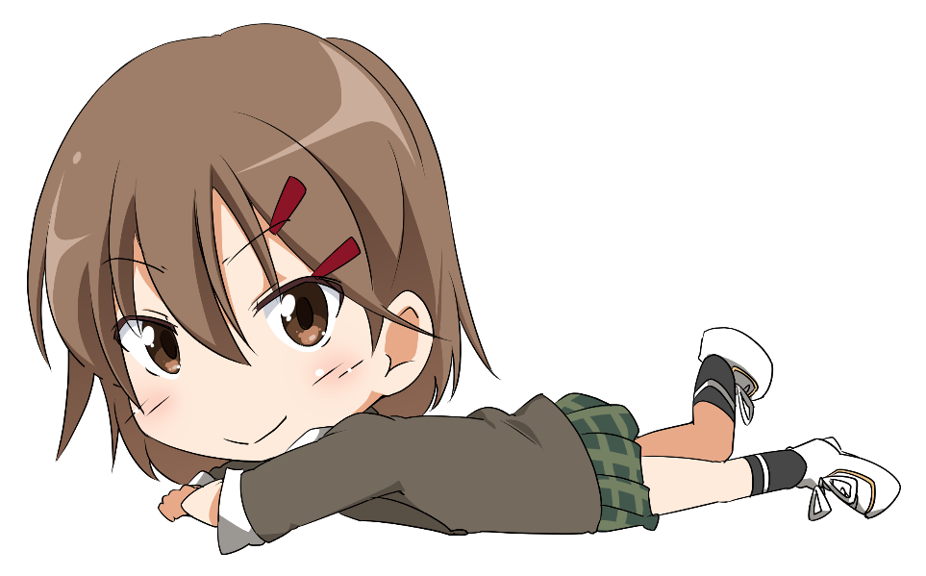
プログラミング生放送勉強会 第32回
＠GMO Yours
2014/12/20
Notes:
はじめて参加したひと

Slide 2



Slide 3










マスコットアプリ文化祭 2014
キャラクターを利用したアプリのコンテスト

Slide 4
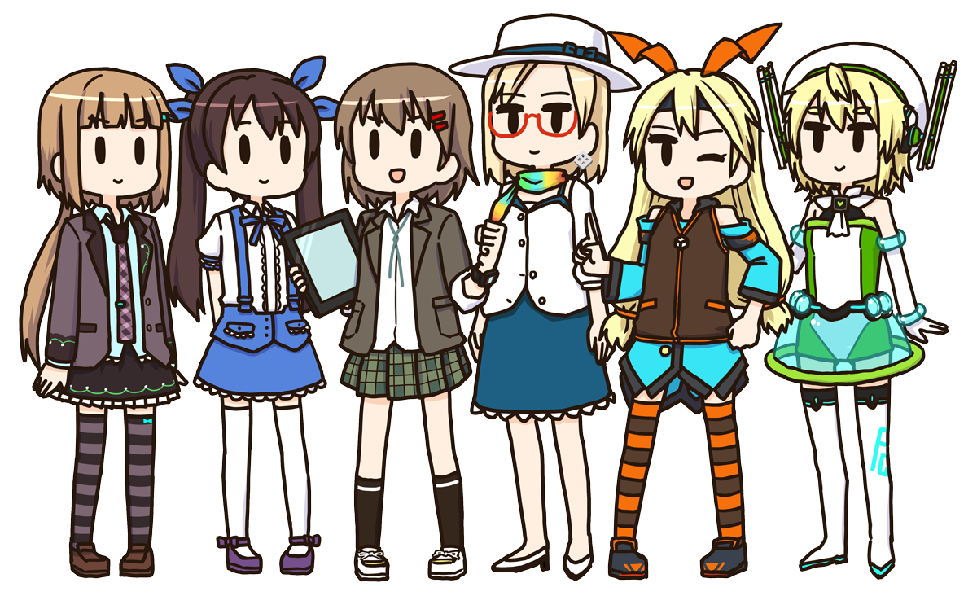


参加キャラクター

Slide 5
募集部門
アプリ部門
  キャラクターを利用したアプリ
非アプリ部門
  キャラクターを利用したアプリ以外の作品
部門外部門
  主催・協賛以外のキャラクターを利用した作品

Slide 6
応募総数 173件

Slide 7
本日、入賞作品を発表

Slide 8
すると言ったが
全部 発表するとは言ってない！

Slide 9
ユニティちゃん賞
クラウディアさん賞
選考中…

Slide 10
Web の更新は
しばらくお待ちください

Slide 11
参加者皆さん受賞
参加賞
キャラクターだいたいコンプリート賞

Slide 12
発表 & 表彰
各キャラクターの賞
  美雲あんず・このは
  プロ生ちゃん
  クエリちゃん
  東北ずん子
  ハッカドール1号
その他の賞

Slide 13


Slide 14




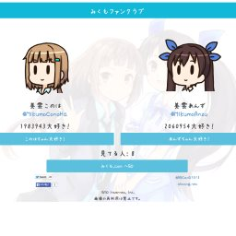
美雲あんず・このは賞
みくも賞： みくもバースト！（yuukiar.co さん）
あんず賞： ３D 美雲あんずちゃん（林田宗篤さん）
このは賞： このはのかさ予報 (kawauchiさん)
ConoHa byGMO賞： みくもファンクラブ (ABCanGさん)
+α

Slide 15

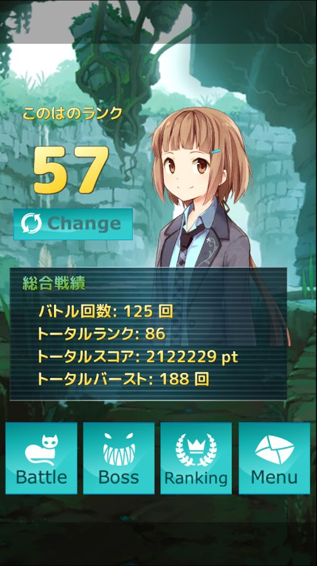
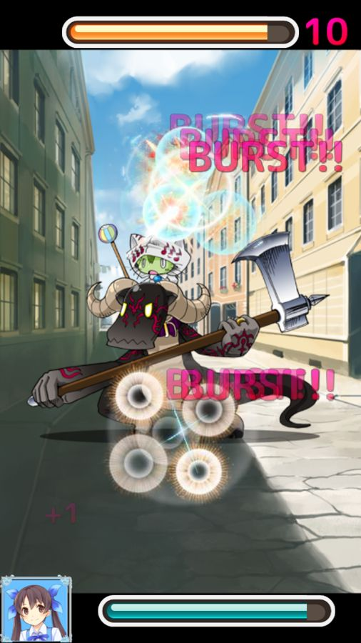
みくもバースト！
Notes:
10秒間のバトルという、わずかな時間でひたすら画面をタップしてハイスコアを目指すゲームです。タップして上昇するバーストゲージが一定値を超えること で、さらに高いスコアが狙えます！ キャラクターは美雲このはと美雲あんずの2人から選べます。バトルを重ねることでどんどん強くなっていきます！

Slide 16


Slide 17
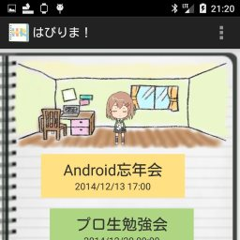
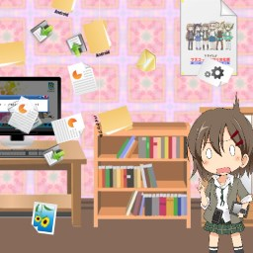
プロ生ちゃん賞
はぴりま！プロ生ちゃん版！（チームはぴりま）
デバッグパニック！！（冨田誉人さん）

Slide 18
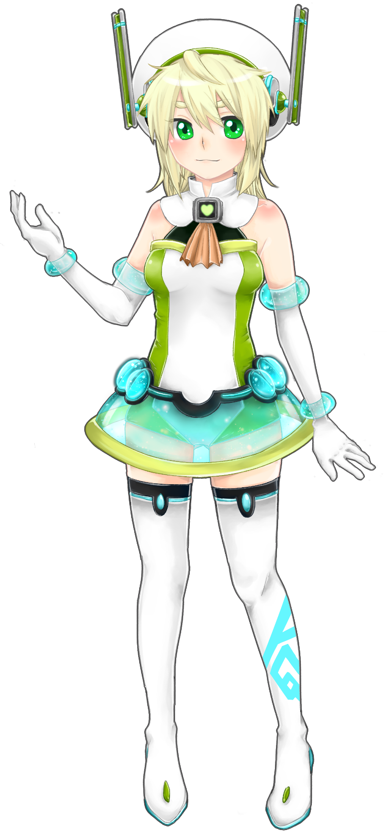

Slide 19
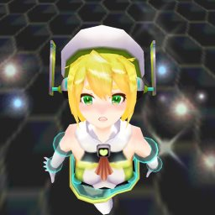
クエリちゃん賞
クエリちゃん大賞：
  クエリちゃん360VR（wakasoftwareさん）
クエリちゃんメイン賞：
  クエリちゃんがメインの作品
クエリちゃん登場賞
  クエリちゃんが登場している作品
Notes:
・クエリちゃん登場賞（セル黄色部分）49名
-> トートバッグ
・クエリちゃんメイン賞（セル青色部分）12名
-> トートバッグ、ピンバッジ、おっきなステッカー、年賀状、ノート
・クエリちゃん大賞（セル橙色部分）1名
-> トートバッグ、ピンバッジ、おっきなステッカー、年賀状、ノート、フィギュア

Slide 20
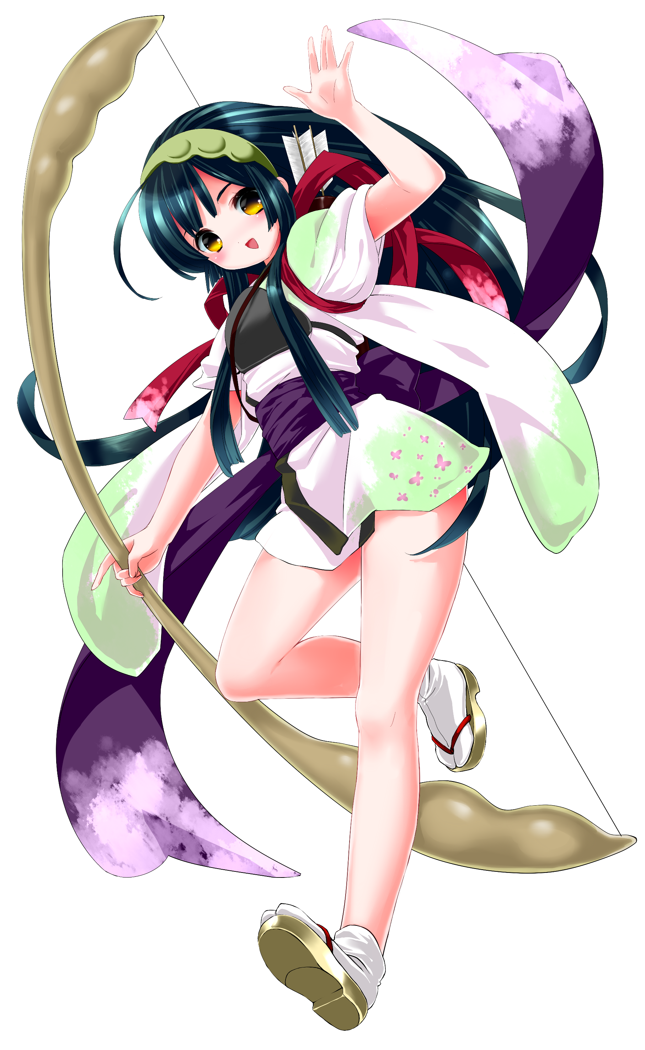

Slide 21
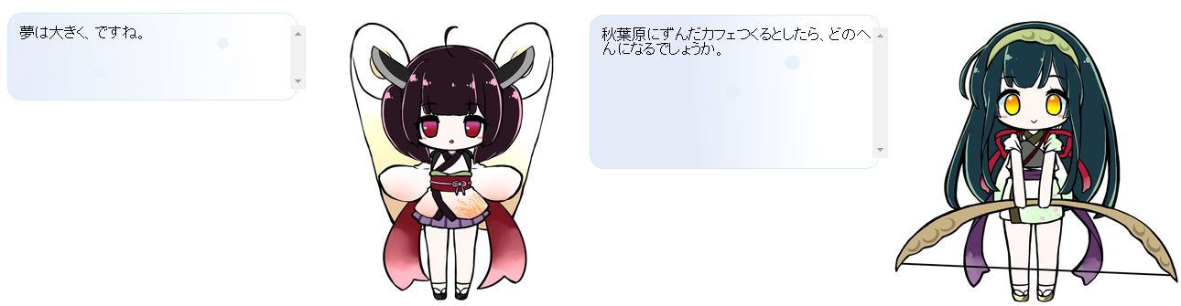
東北ずん子賞
ずん子on伺か (奈良阪某@如何か開発チーム)
Notes:
デスクトップマスコットといえば「伺か」をはずすわけにはいけないだろうという一心で応募しました。ちょっとWeb移植して動くようにしてみたやつで、ス マートフォンでも動くよ！ ずんちゃんといっしょ！な感じからまた一段変な子なような、そんなずん子ちゃんをときたま眺めたりするためのアプリ？です。こ んな感じのアプリ？を広く普及した「伺か」の方式で作れるライブラリ「如何か」のデモでもあります。
東北ずん子小説（さとうとしお先生、江戸村ににこ先生のサイン入り）
東北ずん子のマシュモストラップ

Slide 22


Slide 23
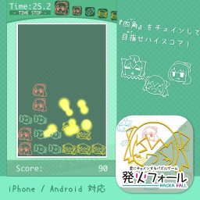
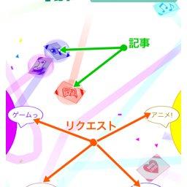
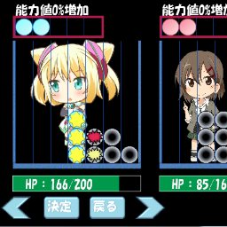
ハッカドール賞
発火フォール（Ru/むっくRuさん）
ハッカあた～っく（H.Holonさん）
ハッカドールのパズル対戦（deraさん）
Notes:
Ｎｏ．５８ ・・・ のんびりできるパズルゲームでのほほんと楽しめました！１号～３号のイラストもかわいいです！
曲もハッカトークのアレンジ版でかわいいのですがiPhoneでやったら、曲がおどろおどろしくなってびっくりしました！
Ｎｏ．９９ ・・・ 完成度の高いゲームです！もしコンボの概念＋コンボで１～３号が出てくるカットインなどがあるとより楽しいと思いました！
→上記のバージョンアップが可能でしたら、こちらでゲーム用のオリジナルボイスを収録したものを利用されますか？
準公式ゲームとして、ハッカドールユーザー向けに広く告知して遊んでもらえたら、と思いました！
Ｎｏ．１１２・・・ パズルゲームの形をした対戦ゲームですね！新しいです！一番最初はなかなかとっつきにくいですけれど、
やっていくと楽しさがわかりました！対人対戦もできるとたのしそうです！
株式会社ディー・エヌ・エー
ハッカドールチーム PM 寺嶋

Slide 24
その他の賞
非アプリ部門
  テーマ賞
  キャラクター賞
大沖賞
だるやなぎ賞
特別賞

Slide 25
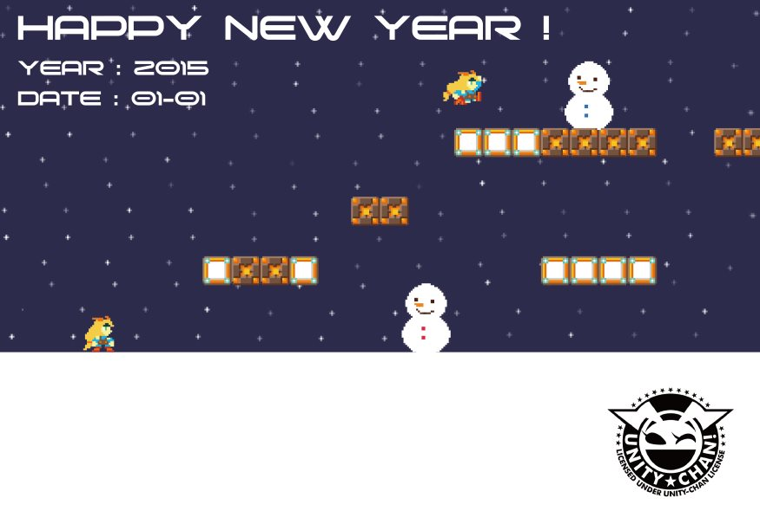
テーマ賞
横スクロールゲーム風年賀状（さやさん）

Slide 26
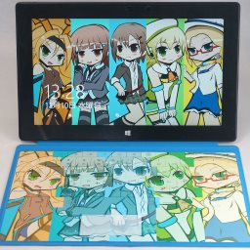

キャラクター賞
マスコットアプリ文化祭なタッチカバー
（下古川さん）
マスコットアプリ文化祭2014を紹介するよ！（おーぼんさん）

Slide 27

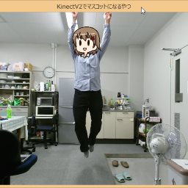
大沖賞
進捗を見守るプロ生ちゃん（めむくろさん）
Kinect v2でマスコットになるやつ（Buuさん）

Slide 28
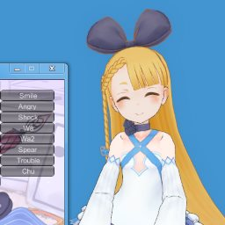
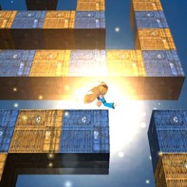
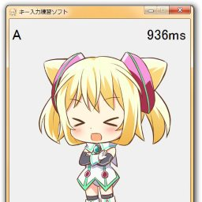
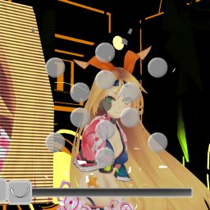
だるやなぎ賞
ニコニ立体ちゃんのデスクトップマスコット
（yodakaさん）
脱出迷路（TKTK360さん）
キー入力練習ソフト（めむくろさん）
ゆにらいぶ！ for UnityChan（青木そらすさん）

Slide 29
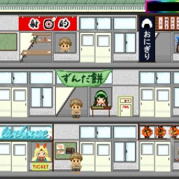
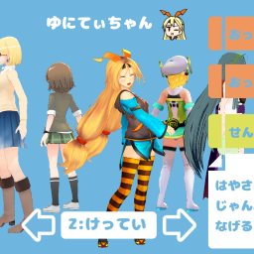
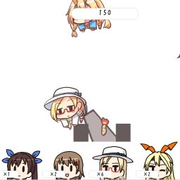
特別賞: キャラクターコラボ賞
マスコットふぇすてぃばる（ヘンタイで委員会？）
ますこっとばすけっと（EFB～相手は死ぬ～）
マスコットを撃ち落せ！（ぱちおさん）

Slide 30
とりあえず以上です！
詳細・講評は後日サイトで

Slide 31
今後
賞の追加発表
窓の杜・gihyo.jp での紹介
マスコットアプリ文化祭サイトの改修

